Slide 1
Предпринимательский климат в России
Ольга Верховская, ВШМ СПбГУ
VI межрегиональная конференция
«Финансирование малого и среднего бизнеса на Урале:
тренды кредитной оттепели»
28 октября 2011

Slide 2
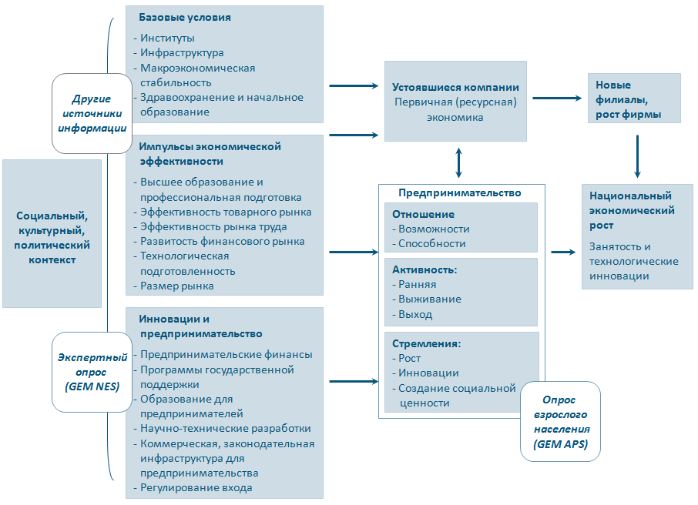
Концептуальная модель GEM

Slide 3
Источники информации
Опрос взрослого трудоспособного населения – Adult Population Surveys — APS
стандартизированные интервью min. 2 000 респондентов. В 2011 – 7500 респондентов
Экспертные интервью – National Expert Surveys — NES
экспертная оценка условий развития предпринимательства, min. 36 экспертов
Экономическая и демографическая статистика

Slide 4
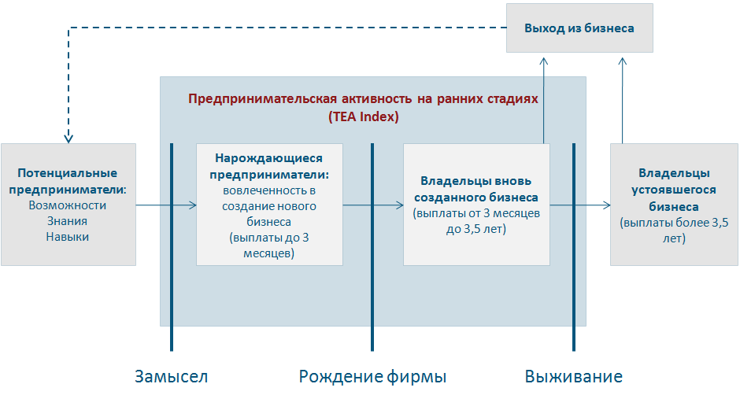
Типы предпринимателей

Slide 5
Что можно изучать в рамках проекта
APS
Отношение к предпринимательству
общее настроение населения к предпринимателям и предпринимательству в целом
Предпринимательская активность
вовлеченность населения в предпринимательскую активность, закрытие бизнеса, мотивация, социальные и демографические характеристики, секторальное распределение
Предпринимательские устремления
Инновационность (новизна продуктов, новизна технологий, конкурентное окружение), экспортная ориентация и ожидаемый рост бизнеса
NES
Факторы, ограничивающие и способствующие развитию предпринимательства

Slide 6
Вопросы по оценке восприятия
1g. Вы лично знаете человека, который за последние 2 года открыл свой бизнес?
1h. В последующие шесть месяцев в том регионе, где Вы живете, будут созданы благоприятные условия для начала бизнеса
1i. У Вас есть знания, навыки и опыт, необходимые для открытия бизнеса
1j. Страх провала помешал бы вам начать свое дело.
1k. В России большинство людей предпочло бы, чтобы все имели одинаковый уровень жизни
1l. В России большинство людей воспринимает открытие нового бизнеса как желательный выбор карьеры
1m. В России те люди, которые добились успеха в создании и развитии нового бизнеса, имеют высокий статус и уважение.
1n. В России Вы можете часто видеть в прессе статьи о новых успешных предприятиях.

Slide 7
Предпринимательский климат

Slide 8
Оценка климата предпринимателями Урала

Slide 9
Индекс предпринимательской активности и ВВП на душу населения

Slide 10
Динамика индексов 2006-2010

Slide 11
Предпринимательская активность мужчин и женщин
Урал (2011): мужчины – 4,3
женщины – 3,0

Slide 12
Динамика индексов 2006-2010, ранние предприниматели

Slide 13
Динамика индексов 2006-2010, устоявшиеся предприниматели

Slide 14
Распределение ранних предпринимателей по возрастным группам

Slide 15
Распределение ранних предпринимателей Урала
по уровню образования

Slide 16
Секторальное распределение ранних предпринимателей Урала

Slide 17
Распределение ранних предпринимателей Урала по типу занятости

Slide 18
Поселенческое распределение ранних предпринимателей Урала

Slide 19
Оценка новизны продукта уральскими предпринимателями

Slide 20
Оценка конкурентного окружения уральскими предпринимателями

Slide 21
Оценка новизны технологий уральскими предпринимателями

Slide 22
Стремление к росту

Slide 23
Оценки условий предпринимательства, средние значения

Slide 24
Спасибо за внимание!
http://www.gsom.spbu.ru/research/eship/
verkhovskaya@gsom.pu.ru

